Slide 1
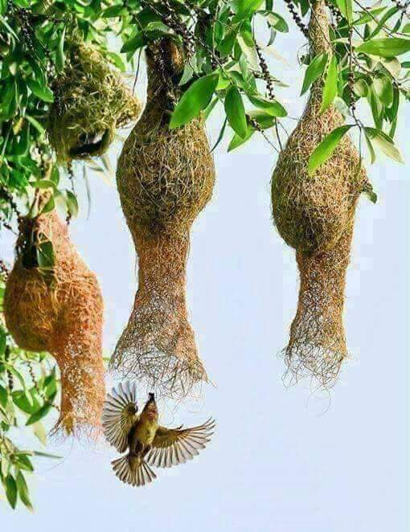
আজকের পাঠে সবাইকে স্বাগতম

Slide 2
উপস্থাপনায়
মোহাম্মদ আবদুল গফুর মজুমদার
সহকারি শিক্ষক
গৈয়ারভাঙ্গা সরকারি প্রাথমিক বিদ্যালয়
লালমাই,

Slide 3
বিষয়: বাংলা
শ্রেণি : চতুর্থ
পাঠ শিরোনাম: পাখির জগৎ
পাঠ্যাংশ: পাখি সব করে রব …প্রধান খাদ্য।
সময়ঃ ৪০ মিনিট

Slide 4
এসো একটা ভিডিও দেখি
অনুমান করতে পারো কি আজ আমরা কি নিয়ে পড়বো?
বলতো কাদের কিচিরমিচির শব্দে ভোর বেলা আমাদের ঘুম ভাংগে?
ভিডিওতে কি দেখতে পেলে?

Slide 5
আজ আমরা পড়ব

Slide 6
শিখনফল
শোনাঃ ১.১.১ যুক্তব্যঞ্জন সহযোগে গঠিত শব্দ শুনে বুঝতে পারবে।
বলাঃ ১.১.২ যুক্তবর্ণ সহযোগে তৈরি শব্দযুক্ত বাক্য স্পষ্ট ও
শুদ্ধভাবে বলতে পারবে।
পড়াঃ ১.৪.১ পাঠে ব্যবহৃত শব্দ শ্রবণযোগ্য স্পষ্ট স্বরে ও শুদ্ধ
উচ্চারণে পড়তে পারবে।

Slide 7
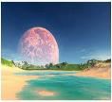
ছবির সাথে গল্পটা জানি
পাখি সব করে রব রাতি পোহাইল।

Slide 8
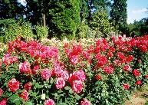
ছবির সাথে গল্পটা জানি
কাননে কুসুম কলি সকলি ফুটিল।

Slide 9
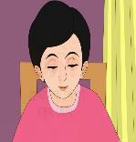
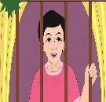
ছবির সাথে গল্পটা জানি
কবিতার কথাগুলো সাম্যকে ভাবিয়ে তুলল।তাই তো,ভোর হলেই পাখি ডেকে ওঠে।ঘুম ভেঙে যায়।পাখিরা যেন ভোরের দূত।

Slide 10
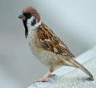
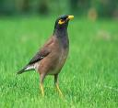
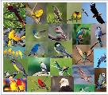
ছবির সাথে গল্পটা জানি
চড়ুই
শালিক
নানা ধরনের পাখি
চড়ুই শালিক এরকম দুয়েকটা পাখি সাম্য দেখেছে।কিন্তু আরও যে নানা ধরনের পাখি আছে,সে সব পাখির কথা জানতে ইচ্ছে করে তার।

Slide 11
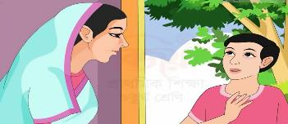
ছবির সাথে গল্পটা জানি
মাকে সে জিজ্ঞেস করবে পাখিদের কথা।

Slide 12
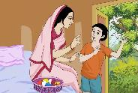
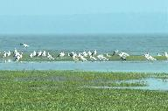
ছবির সাথে গল্পটা জানি
আচ্ছা মা,পাখিরা কি রাতে ঘুমায় না?ভোর না হতেই কিচিরমিচির করা শুরু করে দেয়।মা বলেন,তা হবে কেন।পাখিরাও ঘুমায়।মা বলেন,পাখির দেশ,নদীর দেশ বাংলাদেশ।পাখিরা প্রকৃতির শোভা।

Slide 13
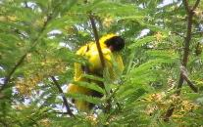
ছবির সাথে গল্পটা জানি
গাছে গাছে ঝোপে ঝাড়ে নদীতীরে তাদের বিচরণ।কখনো তারা দল বেঁধে আকাশে উড়ে বেড়ায়।কখনো পাতার ফাঁকে চুপ করে বসে থাকে।কখনো খাবাবের জন্য পোকামাকড়ের উপর ঝাঁপিয়ে পড়ে।

Slide 14
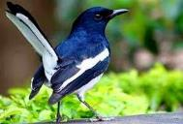
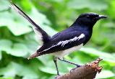
ছবির সাথে গল্পটা জানি
মা আরও বললেন,দোয়েল আমাদের জাতীয় পাখি।এদের গায়ের রং সাদা-কালো।এরা থাকে লোকালয়ে আর গভীর জঙ্গলে।

Slide 15
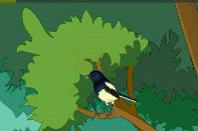
ছবির সাথে গল্পটা জানি
গাছের উঁচু ডালে মাঝে মাঝে মধুর সুরে গান গায়।ছোট ডাল,খড়কুটো ও শিকড় বাকড় দিয়ে বাসা বানায়।নানা ফুলের মধু আর কীটপতঙ্গ এদের প্রধান খাদ্য।

Slide 16
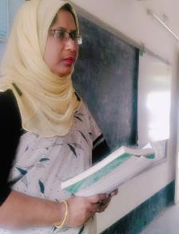
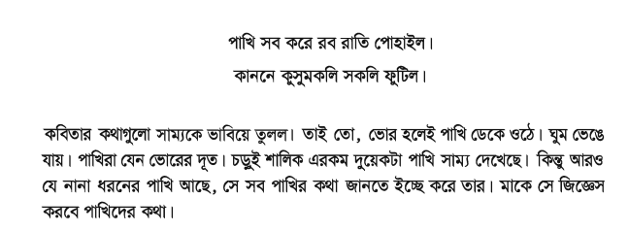
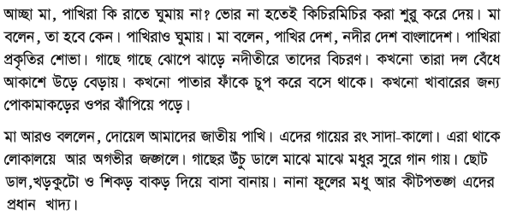
শিক্ষকের পাঠ
তোমার পাঠ্যবইয়ের ৮৫ নং পৃষ্ঠাটি বের কর।
এবার পাঠ্যাংশটুকু আমি পড়ছি। তোমরা মনোযোগ সহকারে শোনো এবং প্রত্যেক শব্দের নিচে আংগুল দিয়ে আমাকে অনুসরণ করো।

Slide 17
একক কাজ
পাঠ্যাংশ থেকে যুক্তবর্ণযুক্ত শব্দগুলো খুঁজে বের করি এবং যুক্তবর্ণ গুলো ভেংগে দেখাই
ইচ্ছে
চ্ছ
চ
ছ
জিজ্ঞেস
জ্ঞ
জ
ঞ
জঙ্গলে
ঙ্গ
ঙ
গ

Slide 18
শব্দের অর্থগুলো জেনে নিই
কিচিরমিচির
পাখির ডাকের শব্দ
বিচরণ
বেড়ানো
প্রকৃতির
বাহিরের জগৎ,নিসর্গ
শোভা
সৌন্দর্য
লোকালয়ে
যেখানে মানুষ বাস করে

Slide 19
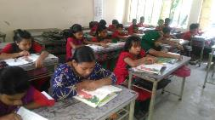
শিক্ষার্থীদের সরব পাঠ ও
প্রমিত উচ্চারন অনুশীলন

Slide 20
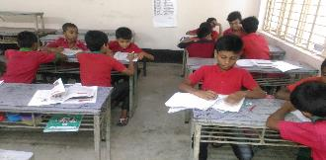
তোমার পাঠ্য বইয়ের ৬১ ও ৬২ নং পৃষ্টা বের করে পাঠ্যাংশ টুকু দলে পড়।

Slide 21
চেইন ড্রিল
এবার প্রথম বেঞ্চ থেকে শুরু করে তোমরা প্রত্যেকে এক লাইন করে পড়।একজন এক লাইন পড়ার পর পরের জন অন্য লাইন পড়বে।এভাবে একজন একজন করে ক্লাসের সবাই এক লাইন করে পড়বে।

Slide 22
সঠিকস্থানে বিরাম চিহ্ন বসিয়ে অনুচ্ছেদটি তোমার খাতায় লেখো।
জোড়ায় কাজ
মিলিয়ে নাও।
আচ্ছা মা পাখিরা কি রাতে ঘুমায় না ভোর না হতেই কিচিরমিচির শুরু করে দেয় মা বলেন তা হবে কেন
আচ্ছা মা,পাখিরা কি রাতে ঘুমায় না?ভোর না হতেই কিচিরমিচির শুরু করে দেয়।মা বলেন,তা হবে কেন।

Slide 23
দলগত কাজ
দলগত ভাবে প্রদত্ত প্রশ্নগুলোর উত্তর লেখঃ
গোলাপ দল
পাখিদের কেন প্রকৃতির শোভা বলা হয়েছে?
বেলি দল
আমাদের দেশকে কেন পাখির দেশ,নদীর দেশ বলা হয়?

Slide 24
উত্তরগুলো মিলিয়ে নেই
পাখির দেশ আমাদের এই বাংলাদেশ।গাছেগাছে, গাছে,ঝোপেঝাড়ে,
নদীতীরে তাদের বিচরণ।পাখিরা প্রকৃতির ভারসাম্য রক্ষা করে।এভাবে পাখিরা প্রকৃতির শোভা হয়ে ওঠে।এজন্য পাখিদের প্রকৃতির শোভা বলা হয়েছে।
গোলাপ দল
উত্তরঃ
আমাদের দেশের চারদিকে যেমন ছড়িয়ে আছে অসংখ্য নদ-নদী,তেমনি এ দেশে রয়েছে ছোট-বড় নানা জাতের পাখি।যা আমাদের প্রকৃতির শোভা বৃদ্ধিতে গুরুত্বপূর্ণ ভূমিকা রাখে।এজন্য আমাদের দেশকে পাখির দেশ,নদীর দেশ বলা হয়।
বেলি দল
উত্তরঃ

Slide 25
মূল্যায়ন
1.
আজ আমরা যে গল্পটি পড়লাম তার নাম কি?
2.
পাখিদের ভোরের দূত বলা হয় কেন?
3.
জাতীয় পাখি দোয়েলের দুইটি বৈশিষ্ট্য লেখ?
4.
পাখিদের বিচরণ কোথায় কোথায়?

Slide 26
পরিকল্পিত কাজ
আগামী ক্লাসে তোমার পরিচিত দশটি পাখির নাম লিখে আনবে।

Slide 27
আজকের one day one word
দূত
বার্তাবাহক
পাখিদের ভোরের দূত বলা হয়।

Slide 28
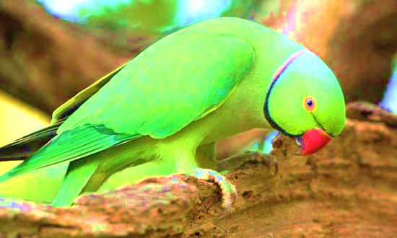
ধন্যবাদ সবাইকে

